Slide 1
«Развитие мелкой моторики у детей младшего школьного возраста»
Ермолович Ольга Алекндровна,
ГБОУ Речевой центр
г.Екатеринбург
учитель начальных классов
логопед

Slide 2
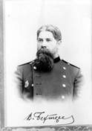
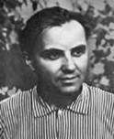
Отечественный физиолог В.М.Бехтерев доказал, что простые движения рук помогают снять умственную усталость, улучшают произношение многих звуков, развивают речь ребенка.
Выдающийся педагог В.А.Сухомлинский утверждал, что “ум ребенка находится на кончике пальцев”. Все это - положительное воздействие на внутренние органы, тонизирующий, иммуностимулирующий эффект, стимуляция мыслительных функций и речи, заряд положительных эмоций.
Развитие мелкой моторики пальчиков полезно не только само по себе, в настоящее время много говорят о зависимости между точным движением пальцев рук и формированием речи школьника. Слаженная и умелая работа пальчиков помогает развиваться речи и интеллекту, оказывает положительное воздействие на весь организм в целом, готовит непослушную ручку к письму.
Работа по развитию мелкой моторики должна начинаться задолго до поступления ребенка в школу и должна продолжаться во время учебы в начальных классах.

Slide 3
Мелкая моторика
Что же такое мелкая моторика?
Мелкая моторика — способность манипулировать мелкими предметами, передавать объекты из рук в руки, а также выполнять задачи, требующие скоординированной работы глаз и рук. Мелкая моторика связана с нервной системой, зрением, вниманием, памятью и восприятием ребенка. Также ученые доказали, что развитие мелкой моторики и развитие речи очень тесно связаны. А объясняется это очень просто. В головном мозге человека есть центры, которые отвечают за речь и движения пальцев. Расположены они очень близко. Поэтому, развивая мелкую моторику, мы активируем зоны, отвечающие за становление детской речи и повышающие работоспособность ребенка, его внимание, умственную активность, интеллектуальную и творческую деятельность.
Кроме того, мелкая моторика непосредственно влияет на ловкость рук, на почерк, который сформируется в дальнейшем, на скорость реакции ребенка, на уровень логического мышления, памяти, умения рассуждать, концентрировать внимание и воображение.

Slide 4
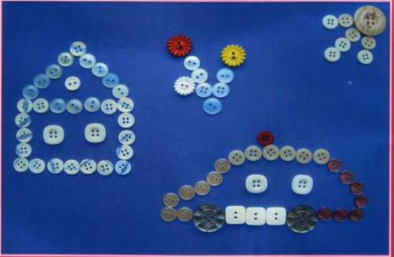
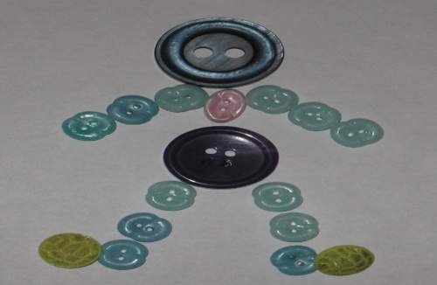
Игры с пуговицами
Развитию пальцев рук способствуют разнообразные действия с предметами. Например различные виды мозаик или игры с пуговицами, которые развивают внимание, восприятие. Из пуговичной мозаики можно выложить цветок, неваляшку, снеговика, бабочку, домик, машину и т.д. Можно потом попросить ребенка рассказать о рисунке.

Slide 5
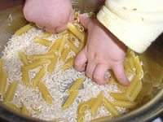
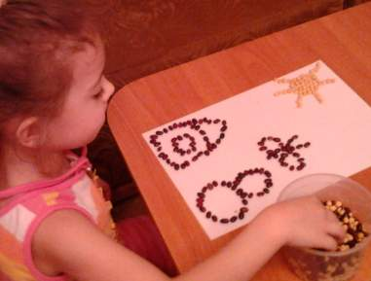
Игры с сыпучими материалами
Игры с крупами не только развивают мелкую моторику, но и помогают совершенствовать сенсорное познание предметов и веществ, развивает чувственное восприятие, эффективно стимулируют работу мозга и умственное развитие ребенка.
Можно даже устроить соревнование “Кто быстрее наберет бутылочку”. Или попробовать на ощупь определить и достать только горох или только фасоль. Затем можно выложить узор, чередуя по цвету и форме.

Slide 6
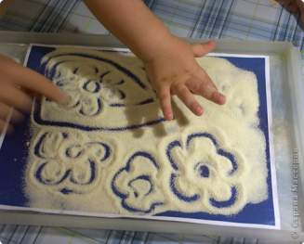
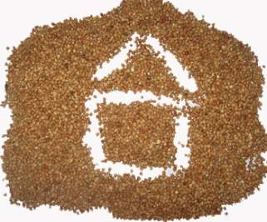
Рисование по манной крупе, муке, гречневой крупе, песку.
Податливость крупы, муки, песка провоцирует желание создать из него миниатюру реального мира. Для детей это не только отличное развлечение, но и способ узнать о мире и его свойствах больше. Созданная ребенком картина из этих сыпучих материалов является творческим продуктом.
Во время работы или после можно с ребенком выучить стишок про нарисованный предмет, или попросить его рассказать о рисунке.

Slide 7
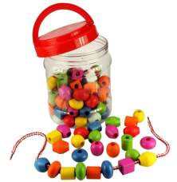
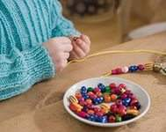
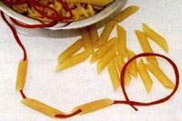
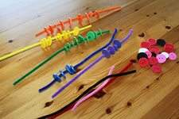
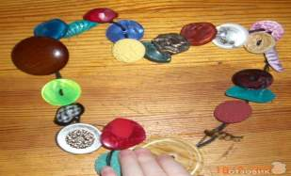
Нанизывания
Отлично развивает пальчики рук разнообразное нанизывание. Нанизывать можно все, что нанизывается: пуговицы, бусы, макаронные изделия, и т.п.

Slide 8
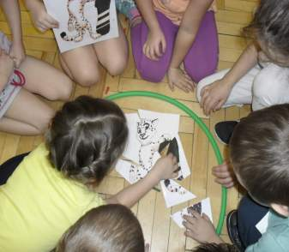
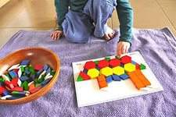
Собирание разрезных картинок, пазлов, кубиков
Игры развивают зрительное восприятие, пространственную ориентировку, зрительно-двигательную координацию. Можно использовать пазлы или взять две одинаковых картинки, одну из них разрезать на несколько частей. Предложите ребенку глядя на образец собрать разрезанную картинку и рассказать про предмет, который нарисован.

Slide 9
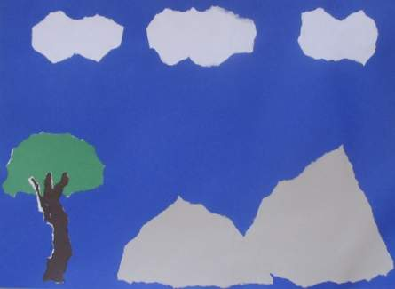
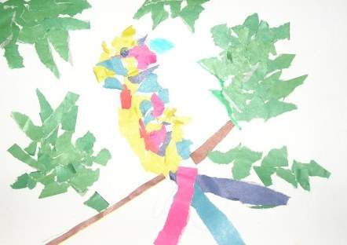
Аппликации
При помощи аппликаций развивается не только мелкая моторика, это еще увлекательный и познавательный процесс. Ребенок, выполняя аппликации, сравнивает фигуры большие и маленькие, широкие и узкие, длинные и короткие, темные и светлые. Он определяет, как расположены фигуры (высоко, низко, в центре, слева, справа).

Slide 10
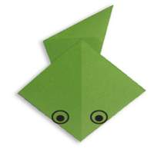
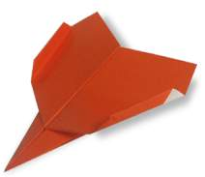
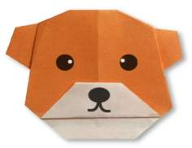
Оригами
Еще один из способов развития мелкой моторики рук ребенка – это оригами – конструирование из бумаги, который к тому же, может стать еще и по-настоящему интересным семейным увлечением. Оригами развивают у детей способность работать руками под контролем сознания. Ребенок учится общаться с бумагой, угадывать ее качества, развиваются творческие задатки у ребенка, ребенок знакомится с основными геометрическими понятиями (угол, сторона, квадрат, треугольник и т.д.), происходит развитие глазомера. Складывание фигурок благотворно действует на развитие движений пальцев и кистей рук, внимания, памяти, логического мышления, творческих способностей. Занятия оригами способствуют воспитанию усидчивости, аккуратности, самостоятельности, целеустремленности.

Slide 11
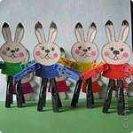
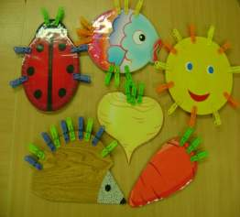
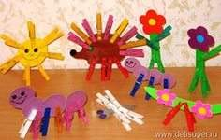
Игры с прищепками
Можно использовать игры с прищепками для развития у детей творческого воображения, логического мышления, закрепления цвета, счёта. Чтобы игра была интересной для ребёнка, можно прикреплять прищепки по тематике (лучики к солнцу, иголки к ёжику, лепестки к цветку, ушки к голове зайчика) Для этого нужно, соответственно, сделать заготовки солнца, ёжика, цветка, зайчика на картонной основе. По ходу занятия также развиваем и устную речь: можно попросить ребенка рассказать о заготовках.

Slide 12
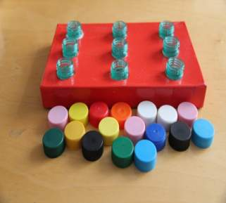
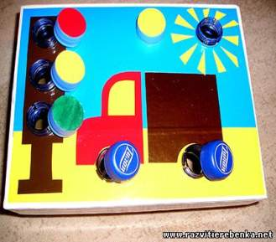
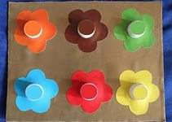
Откручивание-закручивание крышек от пластиковых бутылок
Потребуются горлышки и крышки от пластиковых бутылок, коробка из-под обуви, клей. Можно располагать крышки по цвету, производить счет.
Позволяет зрительно определять их местоположение и подбирать крышки по цвету, воспитывает усидчивость и интерес к обучению.

Slide 13
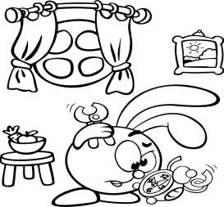
Рисование и раскрашивание карандашами
Именно карандаши, а не краски или фломастеры, «заставляют» мышцы руки напрягаться, прикладывать усилия для того, чтобы оставить на бумаге след. В процессе рисования у детей развиваются не только общие представления, творчество, углубляется эмоциональное отношение к действительности, но формируются элементарные графические умения, столь необходимые для развития ручной ловкости, освоения письма. Рисуя, дети учатся правильно обращаться с графическим материалом и осваивают различную изобразительную технику, у них развивается мелкая мускулатура руки.

Slide 14
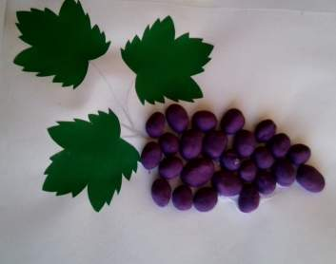
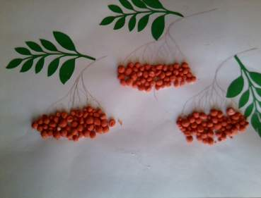
Лепка
В ходе занятий у детей развивается мелкая моторика пальцев и воображение, они учатся координировать движения рук и приобретают новый сенсорный опыт, учатся доводить работу до конца. Занятия способствуют развитию эмоциональной отзывчивости, развитию самостоятельности, настойчивости, аккуратности, трудолюбия; формированию умений и навыков в лепке.

Slide 15
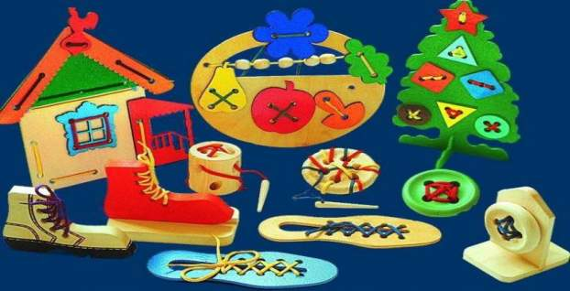
Шнуровки
Сейчас в продаже встречается множество разнообразных игр со шнурками. Можно использовать как фабричного производства, так и выполненного своими руками. Такие игры развивают пространственную ориентировку, внимание, формируют навыки шнуровки, развивают творческие способности, способствуют развитию точности глазомера, последовательности действий.

Slide 16
Фигурки из палочек
«Часы»
Часы я на руку надел,
На время изредка смотрел.
«Очки»
Очки помогают нам книги читать,
Писать, рисовать, готовить, вязать...
«Пароход»
Пароход большой плывет,
Капитан его ведет.
«Телевизор»
Без телевизора скучно, друзья,
Но долго смотреть телевизор нельзя.

Slide 17
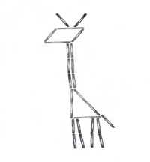
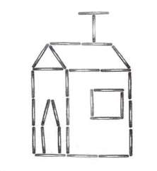
Счётные палочки
Жираф
Жирафы в Африке живут,
Жирафы в Африке жуют.
А у меня жираф из палочек -
Из палочек, из выручалочек
Дом
Дом я строю во Вселенной.
Есть в нем крыша и антенна.
Есть в нем дверь и есть окошко -
Пусть живет в нем наша кошка.

Slide 18
«Пальчиковые игры» - это уникальное средство для развития мелкой моторики и речи ребенка в их единстве и взаимосвязи. Играть с пальчиками рук можно дома, в гостях, на улице, в транспорте, в песочнице и т.д.
Пальчиковая гимнастика решает множество задач в развитии ребенка:
- помогает развивать речь;
- развивает эмоциональную выразительность;
- повышает работоспособность головного мозга;
- развивает внимание, память, воображение;
- способствует развитию пространственного мышления;
- снимает тревожность.
Пальчиковые игры очень эмоциональны, увлекательны. Дети с удовольствием принимают участие в таких играх.

Slide 19
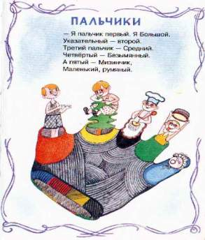
Динамические упражнения для пальцев (потешки)
"Апельсин"
"Мы делили апельсин, Апельсин всего один. Эта долька для кота, Эта долька для ежа, Эта долька для улитки, Эта долька для чижа, Ну, а волку кожура!«
(Начинать с мизинца, загибать попеременно все пальцы.)

Slide 20
«В гости»
В гости к пальчику большому (выставляются вверх большие пальцы обеих рук) Приходили прямо к дому: (Ладони вместе, одноименные пальцы соприкасаются) Указательный и средний, (поочередно называемые пальцы соединяются с большими на обеих руках одновременно). Безымянный и последний Сам мизинчик-малышок (пальцы сжаты в кулак, вверх выставляются только мизинцы) Постучался на порог. (кулаки стучат друг о друга) Вместе пальчики - друзья, (ритмичное сжимание пальцев в кулаки) Друг без друга им нельзя.

Slide 21
"Засолка капусты"
Мы капусту рубим, (резкие движения прямыми кистями рук вниз и вверх) Мы морковку трем, (пальцы рук сжаты в кулаки, движение кулаков к себе и от себя) Мы капусту солим, (движение пальцев, имитирующее посыпание солью из щепотки) Мы капусту жмем. (интенсивное сжимание пальцев рук в кулаки).

Slide 22
«Моя семья»
Этот пальчик – дедушка,
Этот пальчик – бабушка,
Этот пальчик – папочка,
Этот пальчик – мамочка,
Этот пальчик – я –
Вот моя семья.
(Согнуть пальцы в кулачок, затем по очереди разгибать их, начиная с большого пальца, а при словах «вот и вся моя семья» второй рукой охватить все пальцы.)

Slide 23
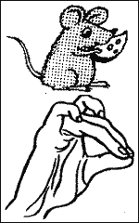
Кошка Мышка
«А у кошки ушки на макушке, Чтобы лучше слышать мышь в ее норушке» Средний и безымянный пальцы упираются в большой. Указательный и мизинец подняты вверх.
«Серенький комок сидит И бумажкой все шуршит» Средний и безымянный пальцы упираются в большой. Указательный и мизинец согнуты в дуги и прижаты к среднему и безымянному пальцам.

Slide 24
Заданий и упражнений, направленных на развитие мелкой моторики очень много. При желании, особенно, если подключить фантазию и воображение, придумывать их можно бесконечно. И главное здесь - учитывать индивидуальные особенности каждого ребенка, его возраст, настроение, желание и возможности. Стоит заметить, что ни одна игрушка, ни одно упражнение не станут развивающими, если не будут интересны ребенку. И тут задача взрослых, наша с вами задача, поддержать ребенка, при необходимости оказать помощь, и конечно быть терпеливыми и спокойными. Ведь умелыми пальцы станут не сразу. Чтобы заинтересовать ребенка и помочь ему овладеть новой информацией, нужно превратить обучение в игру, не отступать, если задания покажутся трудными, не забывать хвалить ребенка.
Систематическая и планомерная работа по развитию мелкой моторики рук у детей способствует формированию речи, интеллектуальных способностей, положительно влияет на развитие речи, а самое главное – способствует сохранению физического и психического здоровья ребенка.

Slide 25
Используемая литература:
1. Т.А.Ткаченко «Развиваем мелкую моторику» М.: Эксмо, 2010.
2. Е. Черенкова «Оригинальные пальчиковые игры»
3. Е. Черенкова «Простейшие модели оригами»
4. С.В.Соколова «Оригами для самых маленьких»
5. Н.Алексеевская «Волшебные ножницы»
6. Борисова Е.А. Пальчиковые игры для детей 4 - 5 лет // Логопед. 2006. № 1.
7. Быкова Н.М. Игры и упражнения для развития речи. - СПб.: ООО «Издательство «Детство-Пресс», 2010.
8. Пименова Е.П. Пальчиковые игры. - Ростов н/Д: Феникс, 2007.
9. интернет-ресурсы:
http://ru.wikipedia.org/Мелкая моторика
http://images.yandex.ru/мелкая моторика
http://doshvozrast.ru/metodich/konsultac67.htm

